Slide 1
Sharon Abigail García
4to Computación

Slide 2
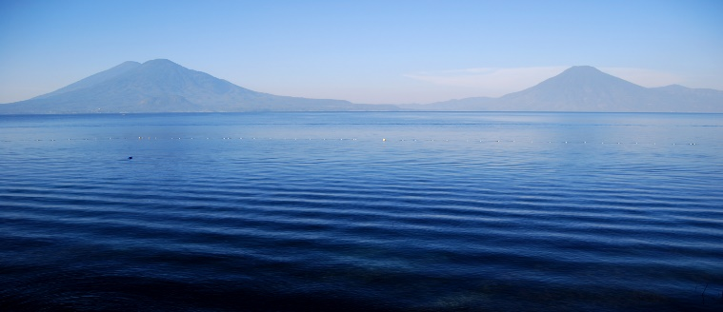
Lago de Atitlán
El Lago de Atitlán es el lago más profundo de Centroamérica y es el segundo lago más grande por superficie de Guatemala.^{[1]}​ Su parte más profunda se encuentra a 340 metros aproximadamente,^{[2]}​ mientras la profundidad media es de 220 metros. E una importante fuente económica del Departamento de Sololá, donde queda ubicado, así como un centro turístico de gran interés comercial. El lago de Atitlán es reconocido como uno de los lagos más bellos del planeta Tierra y es una de las atracciones turísticas nacionales e internacionales más importantes de toda Guatemala. El explorador y naturalista alemán Alexander von Humboldt y National Geographic han denominado a este lugar como "el lago más hermoso del mundo".^{[3]}​

Slide 3
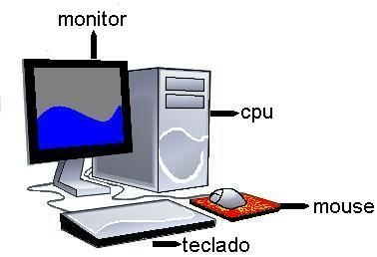
Que es una computadora
Una computadora es una máquina electrónica digital programable que procesa datos de entrada para convertirlos en información útil, ejecutando una serie de comandos para realizar diversas tareas de forma rápida. Está compuesta por hardware (los componentes físicos) y software (los programas) que trabajan juntos, incluyendo una unidad de procesamiento (CPU), memoria y dispositivos de entrada/salida.

Slide 4
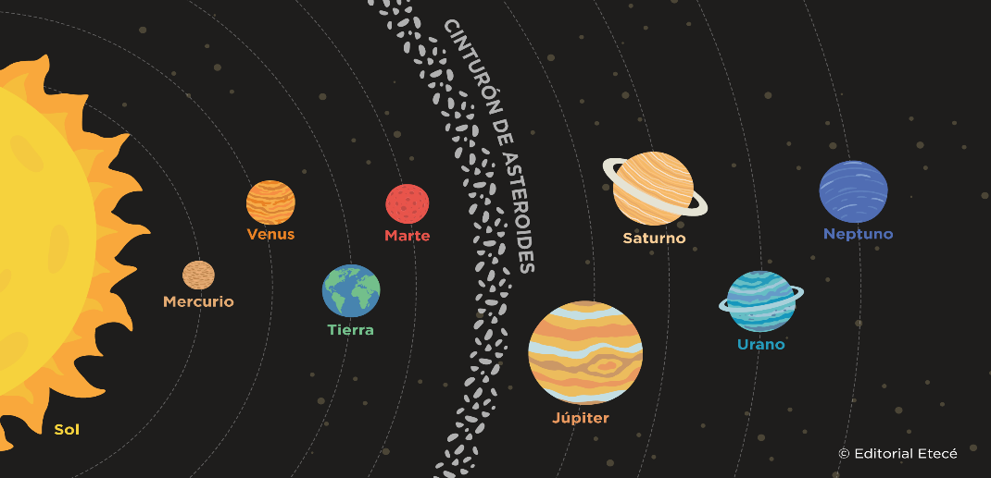
El Sistema Solar
El sistema solar está compuesto por el Sol y todos los cuerpos celestes que orbitan a su alrededor por efecto de la gravedad, incluyendo ocho planetas (Mercurio, Venus, Tierra, Marte, Júpiter, Saturno, Urano y Neptuno), planetas enanos, lunas, asteroides, cometas y polvo interplanetario. El Sol, una estrella enana amarilla, constituye la mayor parte de la masa del sistema y se encuentra en el Brazo de Orión de la galaxia Vía Láctea.

Slide 5
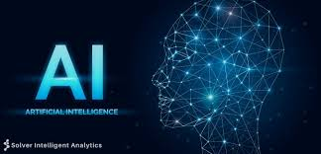
Que es una IA
La IA es la capacidad de las máquinas para imitar funciones de la inteligencia humana, como aprender, razonar, percibir y resolver problemas. Se trata de un conjunto de tecnologías que permite a los ordenadores y otros sistemas realizar tareas complejas que normalmente requerirían inteligencia humana.

Slide 6
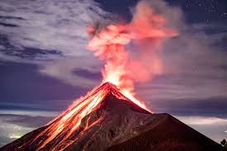
El Volcán de fuego
El volcán de Fuego es a lo que se le conoce como un estratovolcán activo situado entre los departamentos de Sacatepéquez, Escuintla y Chimaltenango, al centro-sur de Guatemala. El volcán de Fuego es el volcán más activo de Guatemala y Centroamérica, también es considerado uno de los más activos del mundo.^{[2]}​

Slide 7
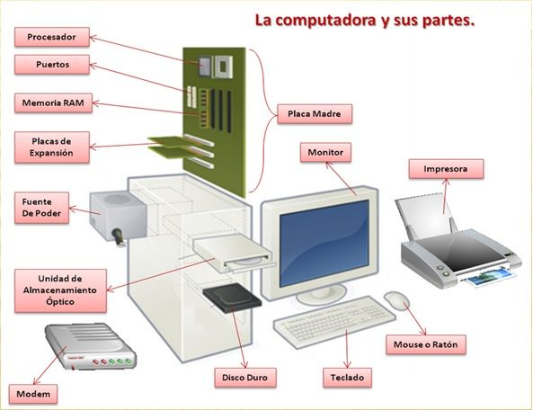
Partes de una computadora
Trabajamos con ellas todos los días. Hasta hace muy poco eran tan grandes como una habitación, parecidas a la de la fotografía que ilustra esta nota (una CSIRAC australiana). Hoy existen modelos que caben en una mano. A veces, las amamos y otras, cuando se “cuelgan”, las odiamos. Son las computadoras, en otros lugares también conocidas como máquina, computador u ordenador.
La computadora es la parte “dura” de un sistema informático, lo que se conoce como hardware. Son componentes electrónicos que necesitan de la parte “blanda” o software para poder funcionar. Vamos a conocer, a grandes rasgos, las principales partes de una computadora para entender qué rol cumple cada una en su funcionamiento.

Slide 8
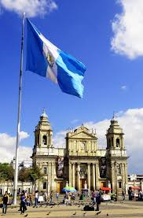
Guatemala
Guatemala (del náhuatl Cuauhtemallan, ‘lugar de muchos árboles’) ; es un país situado en América, según su carta magna, es una república democrática y representativa organizada para su administración en 22 departamentos. Su capital y ciudad más poblada es la Ciudad de Guatemala, cuyo nombre oficial es Nueva Guatemala de la Asunción. Sus fronteras colindan al norte y al oeste con México, al noreste con Belice, al este con Honduras y al sureste con El Salvador. Cuenta con litoral hacia el océano Pacífico y hacia el golfo de Honduras

Slide 9

Que es Power Point
PowerPoint es un programa de software de Microsoft que se usa para crear presentaciones multimedia dinámicas en forma de diapositivas, combinando texto, imágenes, video y animaciones. Es una herramienta versátil utilizada en entornos educativos y empresariales para exponer ideas, presentar proyectos, o como apoyo visual en clases. Permite personalizar las diapositivas con diferentes diseños, transiciones y animaciones, y es compatible con la colaboración en tiempo real.

